Slide 1
HALI SAHA UYGULAMASI
VADİM KİNİABAEV
1191602603

Slide 2
PROJENİN AMACI
Halı saha kiralamak isteyen kişilerin uygulamamızı kullanarak kendilerine hem konum hem de tarih açısından uygun olan halı sahalara ulaşmasını amaçlar.
Dileyen kullanıcılar sitemizde oturum açarak istedikleri halı sahalara abone olup ayrıcalıklı fırsatlardan yararlanabilirler.

Slide 3
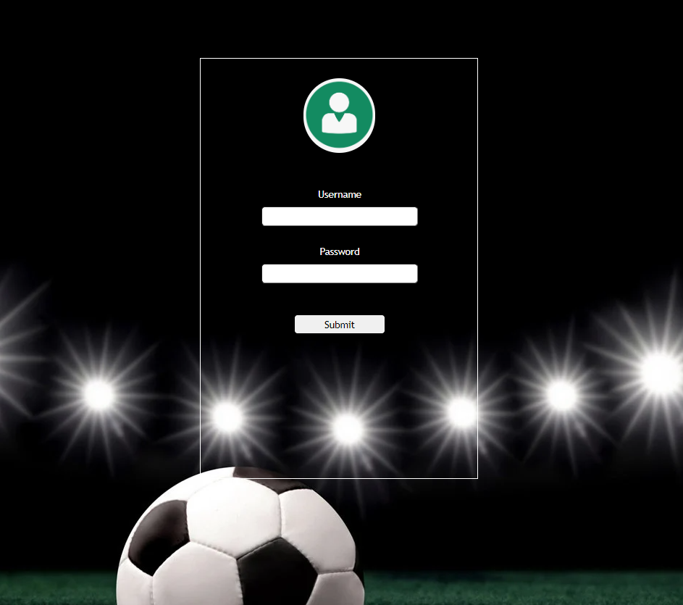
GİRİŞ SAYFASI
Giriş yapmak isteyen kullanıcılar, Username ve Password bilgilerini girip Submit ettikten sonra siteye erişim sağlayabilirler.

Slide 4
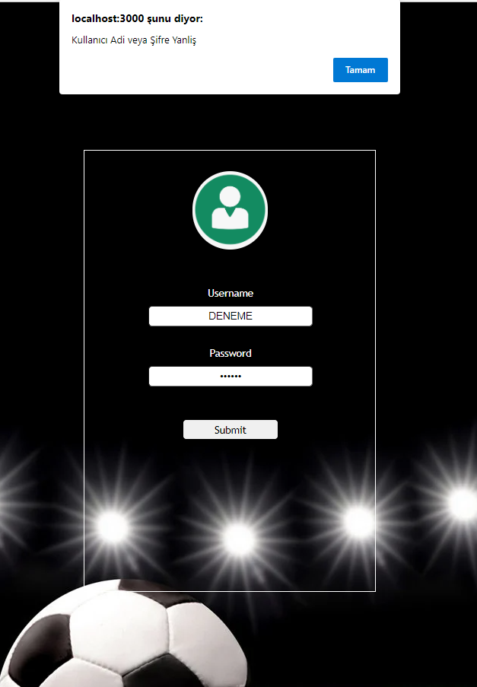
GİRİŞ SAYFASI
Giriş yapmak isteyen kullanıcılar, eğer Username ve Password bilgilerini yanlış girerlerse `` Kullanici Adi veya Şifre Yanliş `` hatasıyla karşılaşırlar.

Slide 5
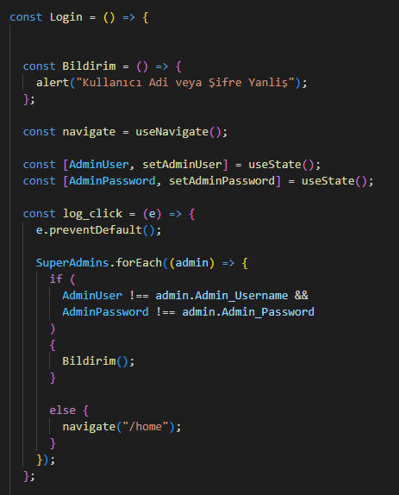
GİRİŞ SAYFASI
useState Hook’unu kullanarak kullanıcının girdiği Username ve password bilgilerini aldık.
Sonrasında bu bilgilerin datamızda bulunup bulunmadığını kontrol ettik.
Eğer kullanıcı doğru bilgileri girdiyse home sayfamıza yönlendirdik.
Yanlış bilgileri girdiyse bilgilerin yanlış olduğunu gösteren bir alertle karşılaşır

Slide 6
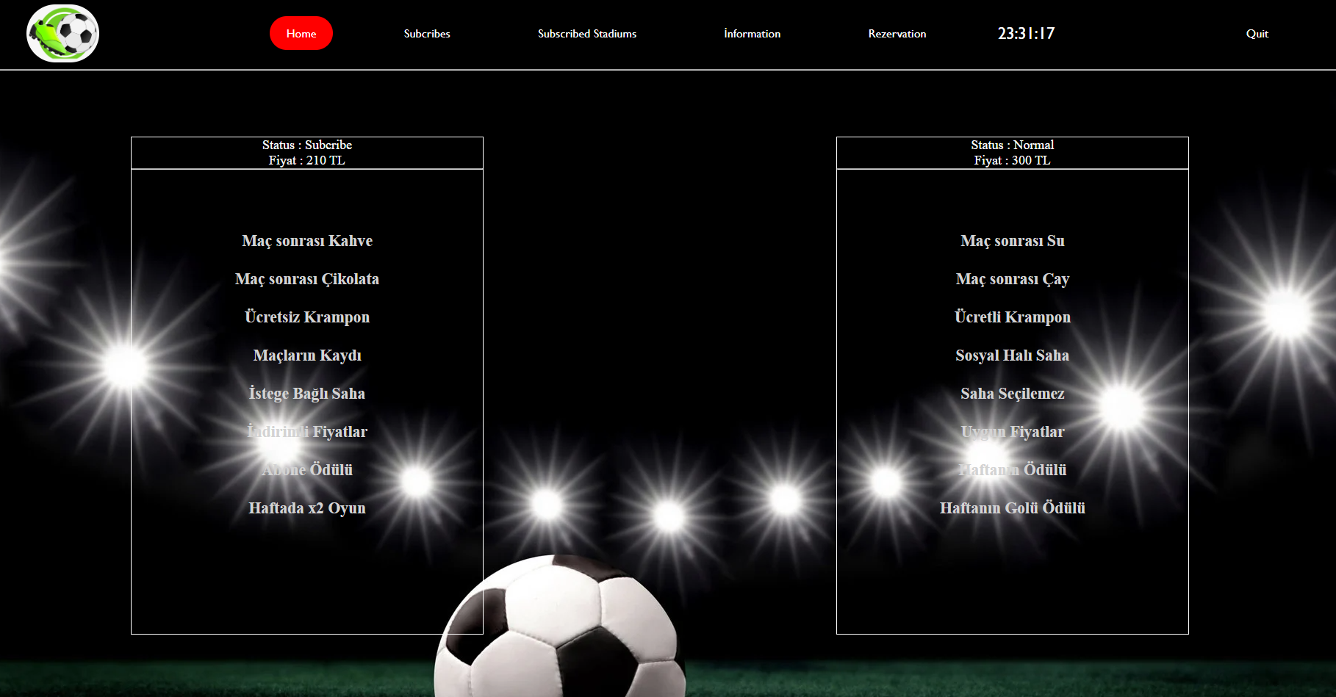
ANASAYFA

Slide 7
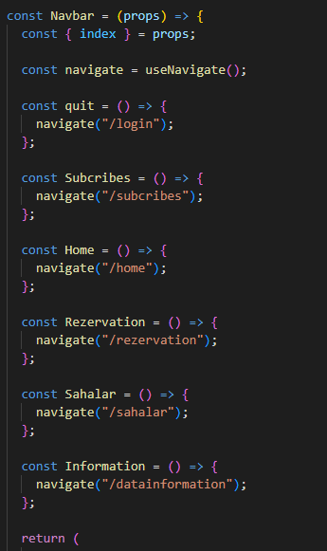
ANASAYFA - NAVBAR
Anasayfamızın, aslında bütün sayfalarımızın üst tarafında yer alan navbarda bulunan Butonlarımız sayesinde sayfalar arasında gezinebiliriz.
useNavigate Hookunu kullanarak butonlarımıza tıklandığı anda ilgili sayfaya yönlendirebiliyoruz.

Slide 8
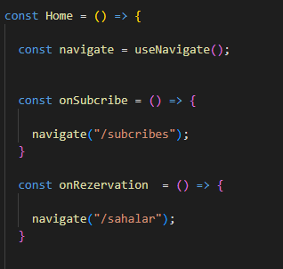
ANASAYFA - BİLEŞENLERİ
useNavigate sayesinde kullanıcının istediği seçeneğe göre halısaha kiralama sayfasına yönlendiriyoruz

Slide 9
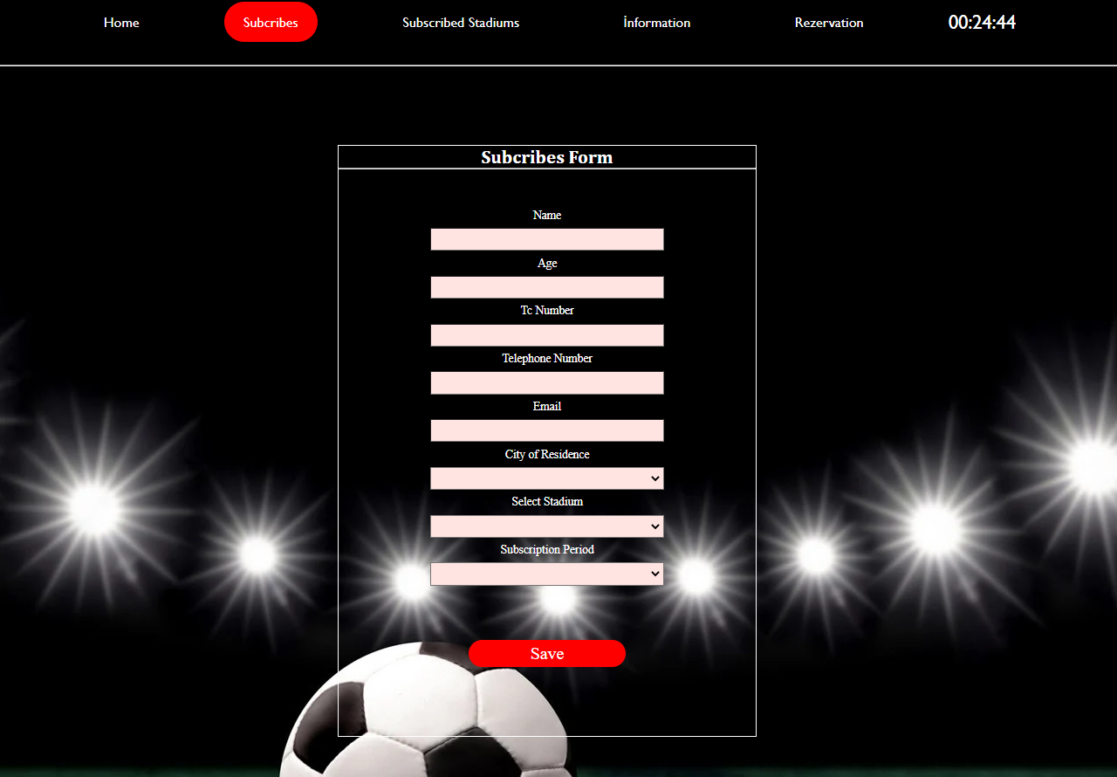
ABONELİK SAYFASI
Abonelik sayfamızda, Kullanıcıdan bilgilerini alıp kaydederiz.
O kullanıcı halısahamızda belirttiğimiz avantajlardan yararlanma imkanına sahip olur.

Slide 10
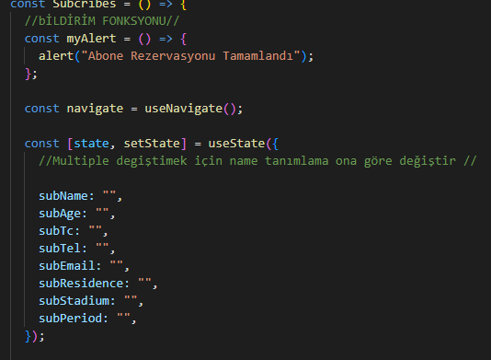
ABONELİK SAYFASI
Abonelik sayfasında ilk önce statelerimizi tanımlıyoruz. Bu stateler aynı zamanda ileride kullanıcıdan alacağımız değerleri içerecek.

Slide 11
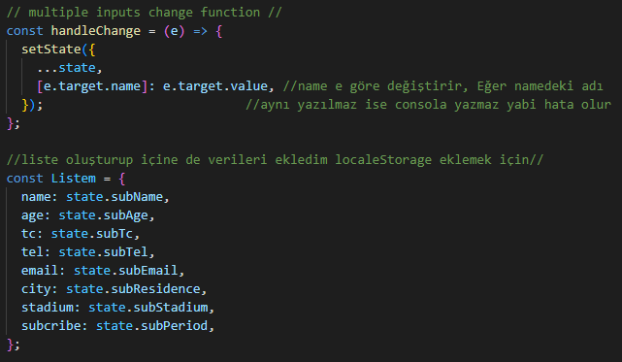
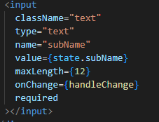
ABONELİK SAYFASI
Daha sonrasında handleChange kullanarak statelerimizi kullanıcıdan aldığımız verilerle güncelliyoruz.
Bu güncelleme sırasında inputların name özelliğini kullanıyoruz. Eğer name yanlış verilirse stateler güncellenmez ve veri alınmaz.

Slide 12
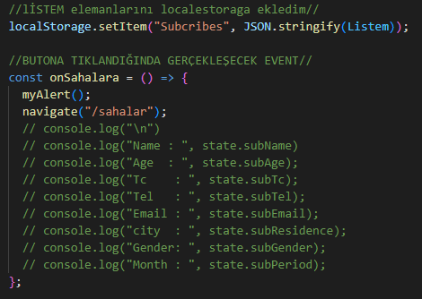
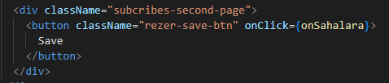
ABONELİK SAYFASI
Stateler güncellendikten sonra listem adlı bir array’e kaydediliyor ve o array localstorage’ye kaydediyoruz.
Bu sayede sayfayı yenilediğimizde bile verilerimiz korunmuş oluyor.
Save butonuna tıklandığında onSahalara fonksiyonu çalışıyor. Bu sayede useNavigate kullanarak bir sonraki sayfaya geçiyoruz.

Slide 13
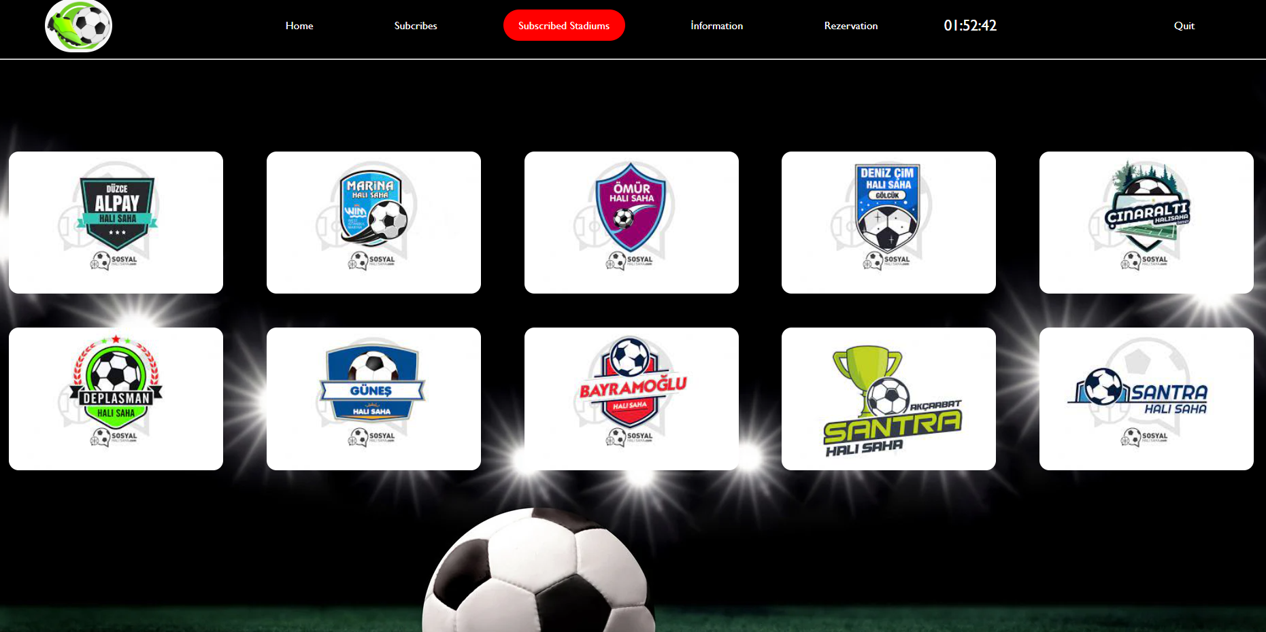
SAHALAR SAYFASI

Slide 14
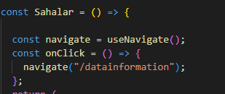
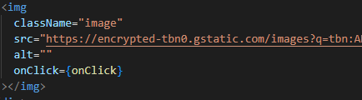
SAHALAR SAYFASI
Sahalar sayfasında gösterdiğimiz halısahaların resimlerine tıkladığımız zaman useNavigate yardımıyla ilgili halısahanın durumunu gösteren information sayfasına yönlendiririz.

Slide 15
İNFORMATİON SAYFASI

Slide 16
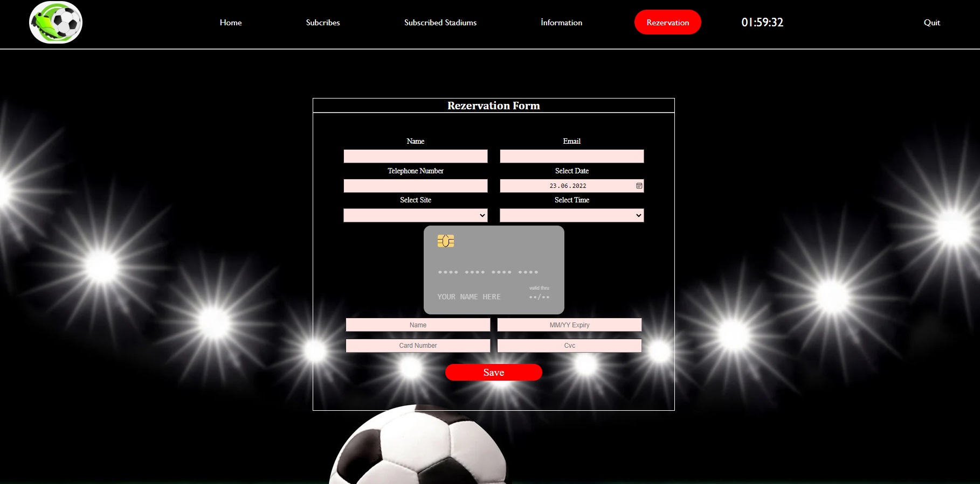
REZERVASYON SAYFASI

Slide 17
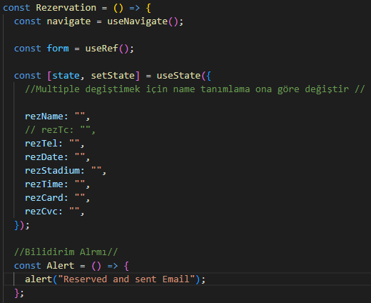
REZERVASYON SAYFASI
Rezervasyon sayfamızda ilk önce kullanıcıdan gelen verileri tutacağımız stateleri tanımlarız
Bu sayede kullanıcıdan aldığımız verileri yönetebiliriz.
Alert fonksiyonuyla rezerve edildikten sonra kullanıcıya bildirim göndeririz.

Slide 18
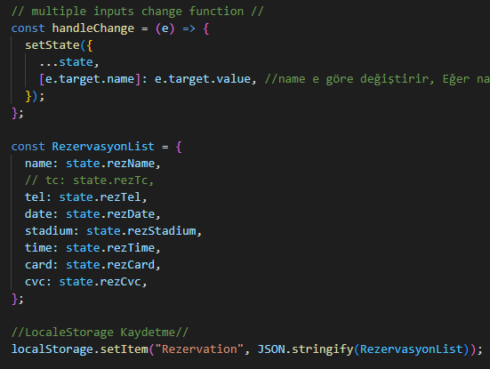
REZERVASYON SAYFASI
handleChange fonksiyonuyla kullanıcıdan aldığımız verileri statelerimize aktarırız.
Stateler güncellendikten sonra RezervasyonList adlı bir array’e kaydediliyor ve o array localstorage’ye kaydediyoruz.
Bu sayede sayfayı yenilediğimizde bile verilerimiz korunmuş oluyor.

Slide 19
REZERVASYON SAYFASI

